Slide 1

Je compose pour vous avec ma douce et fidèle amie
Les pires penseés de
la Saint-Valentin
par Lande

Slide 2
Je compose pour vous avec ma douce et fidèle amie
Oh mes dames ?
Vous y voyez des obligations ?
Mais non oh ?

Slide 3

Je compose pour vous avec ma douce et fidèle amie

Slide 4

Je compose pour vous avec ma douce et fidèle amie

Slide 5

Je compose pour vous avec ma douce et fidèle amie

Slide 6

Je compose pour vous avec ma douce et fidèle amie

Slide 7

Je compose pour vous avec ma douce et fidèle amie

Slide 8
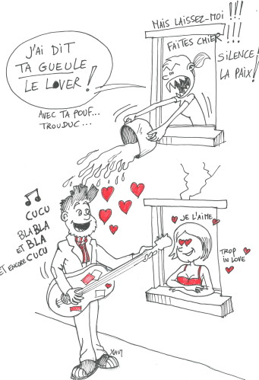
Je compose pour vous avec ma douce et fidèle amie

Slide 9
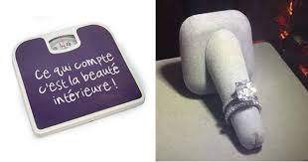
Je compose pour vous avec ma douce et fidèle amie
Une poignée de porte

Slide 10

Je compose pour vous avec ma douce et fidèle amie

Slide 11

Je compose pour vous avec ma douce et fidèle amie

Slide 12
Je compose pour vous avec ma douce et fidèle amie
C’était
Les pires penseés de
la Saint-Valentin
par Lande

